Slide 1
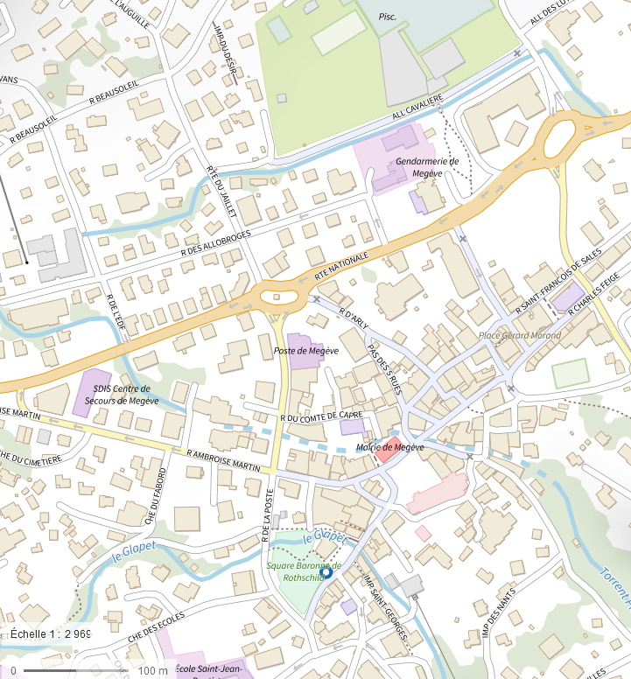
PALAIS
PLAN CARNAVAL 2026
Départ : Parking PANORAMIC
13h30
Spectacle CIE LE VER A SOIE : Palais des Sports
2 agents pour la traversée de la RD1212
Circuit (aller-retour)
Parking PANORAMIC

